Slide 1
Мова програмування Python
Учень групи ГМ21-1
Крук Тимур

Slide 2
Що таке Python?
Python - це широко використовувана, інтерпретована, об’єктно-орієнтована мова та мова програмування високого рівня з динамічною семантикою, що використовується для програмування загального призначення.

Slide 3
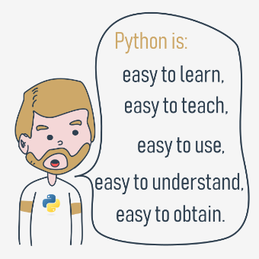
Що робить Python особливим?
його легко вивчити - час , необхідний , щоб вичити Python коротший, ніж для багатьох інших мов;
його легко викладати - навантаження на навчання менше, ніж потрібно для інших мов; це означає, що вчитель може більше акцентувати увагу на загальних (незалежних від мови) методиках програмування, не витрачаючи енергію на екзотичні хитрощі, дивні винятки та незрозумілі правила;
його легко використовувати для написання нового програмного забезпечення - часто можна швидше писати код під час використання Python;
його легко зрозуміти - також часто швидше зрозуміти чужий код , якщо він написаний на Python;
його легко отримати, встановити та розгорнути - Python безкоштовний, відкритий та багатоплатформний; не всі мови можуть цим похвалитися.

Slide 4
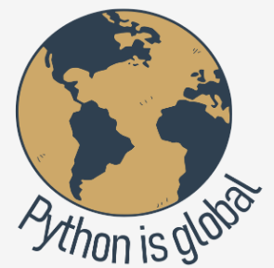
Де ми можемо бачити Python в дії?
Ми зустрічаємося з Python щодня і майже скрізь. Він широко використовується для впровадження складних Інтернет-сервісів, таких як пошукові системи, хмарне зберігання та інструменти, соціальні медіа тощо.

Slide 5
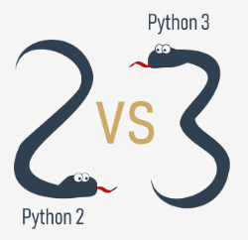
Існує більше ніж один Python
Існує два основних види Python, що називається Python 2 та Python 3.
Python 2 - це старша версія оригінального Python.
Python 3 - це новіша (точніше, поточна) версія мови. Він проходить свій власний шлях еволюції, створюючи власні стандарти та звички.

Slide 6
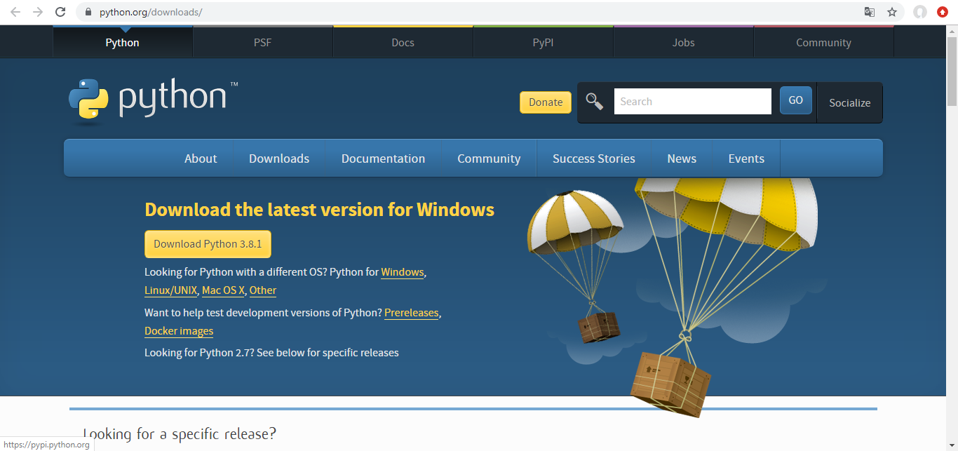
Завантаження та встановлення Python

Slide 7
Початок роботи з Python
Щоб розпочати свою роботу, вам потрібні такі інструменти:
редактор , який буде підтримувати вас у написанні коди (він повинен мати деякі спеціальні функції, недоступні в простих інструментах); цей спеціалізований редактор дасть вам більше, ніж стандартне обладнання ОС;
консоль , в якій ви можете запустити знову написаний код і зупинити його примусово , коли він виходить з-під контролю;
інструмент з назвою налагоджувач , здатний запускати ваш код покроково і дозволяє вам перевіряти його в кожен момент виконання.
Окрім безлічі корисних компонентів, стандартна установка Python 3 містить дуже просту, але надзвичайно корисну програму під назвою IDLE.
IDLE - абревіатура: інтегроване середовище розвитку та навчання.

Slide 8
Змінні
Змінна – це математична величина, яка має свою назву та певне значення, яке може змінюватися залежно від умов задачі.
Назва змінної може складатися з латинських великих та малих літер, може містити цифри та знак нижнього пробілу. Sum, sUm1, Ukr_88, a, A
Щоб надати значення змінній, потрібно після назви змінної поставити знак “=” та ввести її значення.
Sum=12+17; a=5; a=2+b.
Якщо значення змінної текст, то він береться у лапки (‘’). A= ‘Hello world!’

Slide 9
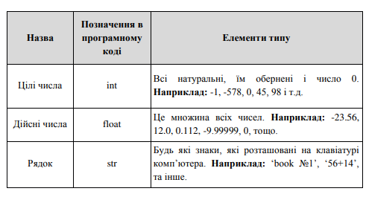
Прості типи даних Python
Тип даних визначає множину допустимих значень змінної.

Slide 10
Переведення типів даних
Для перетворення будь-якого значення на ціле число використовують функцію int():
>>> a=61.7 # a – дійсне число
>>> b=int(a)
61
Для перетворення будь-якого значення на дійсне число використовують функцію float():
>>> a=‘45’ # a – рядок тексту
>>> b= float(a)
45.0
Для перетворення будь-якого значення у рядок використовують функцію str():
>>> a=56 # a – ціле число
>>> b= str(a)
‘56’

Slide 11
Введення даних
Функція для запиту інформації у користувача
input(“Повідомлення”)
Присвоємо значення функції змінній а:
а=int(input(“Введіть а:”))
а=float(input(“Введіть а:”))
а=str(input(“Введіть а:”))

Slide 12
Виведення даних
Що стосується виведення даних, то існує наступна функція
print()
Наприклад:
print(‘Hello world!’)
print(а)
print(а,b)

Slide 13
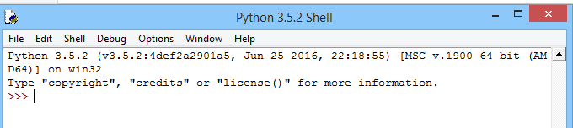
Перша програма на Python
Перейдіть по меню ОС, знайдіть IDLE десь під Python 3.x і запустіть його. Це те, що ви повинні бачити:
Далі створимо новий файл Python (File---> New File )

Slide 14

Перша програма на Python
Спочатку попросимо ввести користувача будь-яке число, а потім виведемо лише цілу частину від даного числа, тобто переведемо дійсне число у ціле.
a=float(input()) #конструкція введення даних користувачем
print(int(a)) #конструкція виводу цілої частини від числа

Slide 15
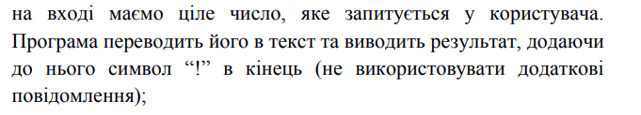
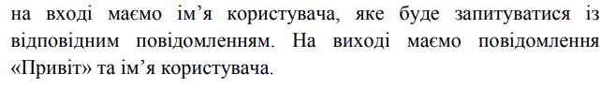
Практичні завдання
Завдання 1
Завдання 2

Slide 16
Робота з цілими та дійсними числами
Додавання “+”
а=5 b=3 c=а+b print(c)
Віднімання “-”
а=5 b=3 c=а-b print(c)
Множення “*”
а=5 b=3 c=а*b print(c)
Ділення “/”
а=5 b=3 #b не дорівнює 0 c=а/b print(c)
Піднесення до степення“**”
а=5 b=3 c=а**b print(c)
Ділення на ціло “//”
а=5 b=3 #b не дорівнює 0 c=а//b print(c)
Залишок від ділення “%”
а=5 b=3 #b не дорівнює 0 c=а%b print(c)

Slide 17
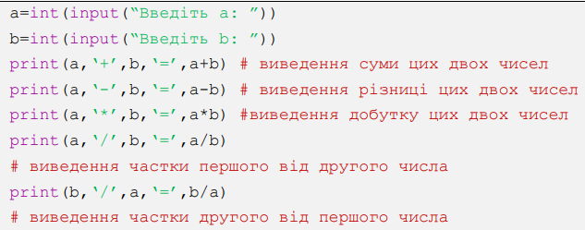
Задача
Простий калькулятор для цілих чисел. На вході маємо 2 числа, програма виведе їх суму, різницю, добуток, частку першого на друге та другого на перше. Ускладнюється задача тим, що буде виводитися не тільки результат, а й сама дія з числами і після знака дорівнює результат.

Slide 18
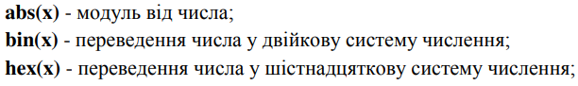
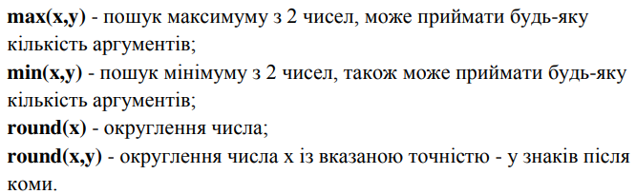
Вбудовані функції для роботи з числами

Slide 19
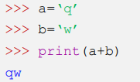
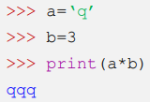
Дії з рядком тексту
Додавання тексту
Дублювання тексту

Slide 20
Дякую за увагу!

